Slide 1



Németország nagyhatalommá válása

Slide 2
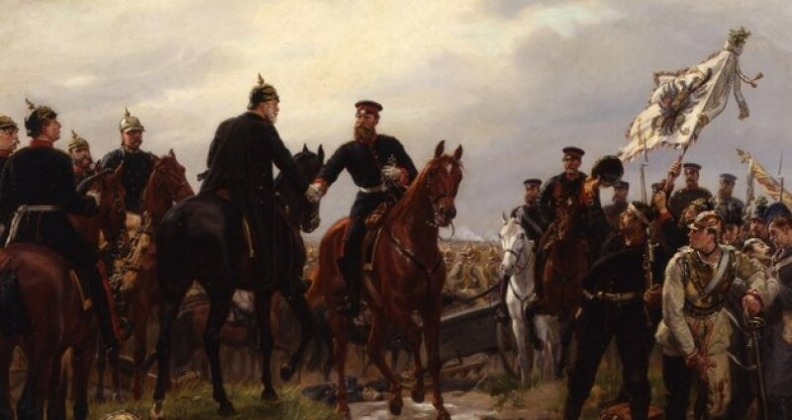
Előzmények
Az 1848-as Népek Tavasza nem hozta meg a német egységet. A második ipari forradalom azonban kedvező hatással volt a német iparra. A szénbányászat és az angol tőkések pénze fellendítette a gazdaságot, így Poroszország az acél bányászatában vezető országgá vált.

Slide 3
A német egység kialakulása
A német egység megteremtésére dinasztikus megoldás kerül előtérbe. Ekkoriban a két legjelentősebb német uralkodóház a Habsburg és a Hohenzollern volt. A Habsburgok a német nemzetek lazább egységét akarta megvalósítani, ez az úgynevezett nagy német egység. A XVIII. század közepért Poroszország katonailag és gazdaságilag is a Habsburg Birodalom fölé került. Döntő tényező volt, hogy Poroszország etnikailag német volt. Egy az Ausztria nélküli, porosz Németország létrejötte, a modern egységes nemzetállam ígéretét kecsegtette, ez lett a kis német egység.
III. Frigyes idején a porosz gazdaság, oktatás és hadsereg fejlődésnek indult. Ebben nagy szerepet játszott Otto von Bismarck porosz miniszterelnök is, aki főleg a hadsereget reformálta meg új típusú fegyverekkel. Mivel Bismarck tudta, hogy a szomszédos Oroszországnak, Franciaországnak és Ausztriának nem áll érdekében egy erős Németország létrejötte, ezért úgy döntött egyesével számol le a fenyegetéssel.
1863-ban sikerült Oroszországgal jó kapcsolatot kialakítani, ezután Ausztria ellen fordultak. 1866-ban a königgrätzi csatában legyőzik az osztrák hadsereget, és Prágában enyhe feltételekkel békét kötnek. Ausztriának nem kellett területeket veszítenie, viszont nem akadályozhatta meg a porosz vezetésű német egység létrejöttét.
1870-ben Poroszország támadást indított Franciaország ellen és a sedani csatában meg is semmisítik a francia sereget. A győzelem hatására a délnémet államok is csatlakoznak a szövetséghez. A Német Császárság megszületését 1871. január 18-án a versaillesi palota tükörtermében mondják ki.

